Slide 1
Easy-to-use: управление контейнерами в облаке
Максим Еремин
Руководитель направления развития PaaS

Slide 2
Программа вебинара
Практики DevOps – от слов к делу
Актуальность контейнерной разработки
Управление контейнерами в облаке
Serverless – плюсы и минусы
Как закрыть нехватку DevOps-компетенций

Slide 3
Практики DevOps – от слов к делу

Slide 4
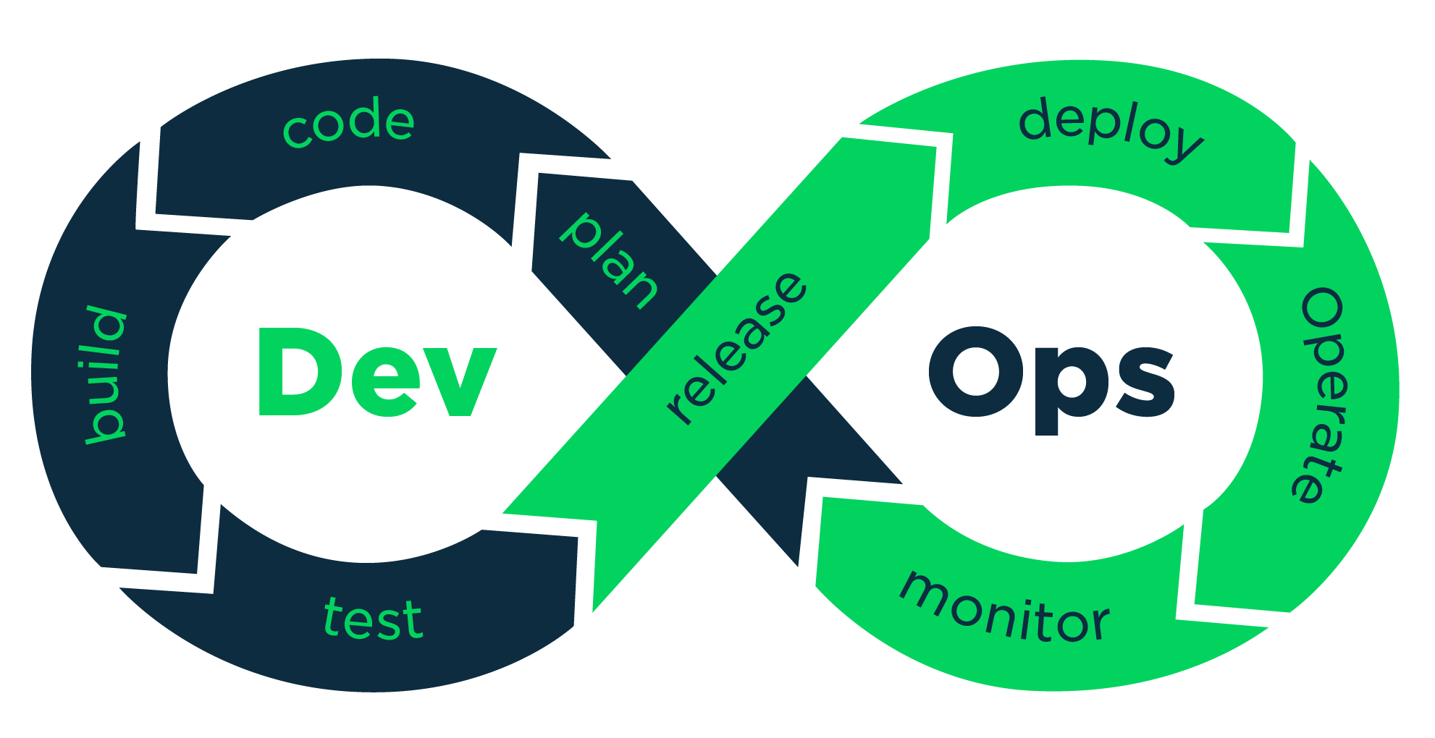
Идея DevOps

Slide 5
Какие технические аспекты объединяет DevOps?
Эксплуатация
Тестирование
Разработка
DevOps

Slide 6
Рынок разработки в 2022 году*
66%
75%
Разработчиков занимаются Backend -разработкой
35%
Разработчиков заняты в сфере веб-разработки
Активности разработчиков занимает загрузка кода в эксплуатацию (deployment)
*по данным Jet Brains

Slide 7
Актуальность контейнерной разработки

Slide 8
Микросервисы или монолит?
Монолит
Микросервисы
Пользовательский
интерфейс
Пользовательский интерфейс
Пользовательский интерфейс
Пользовательский интерфейс
Бизнес-логика
Бизнес-логика
Бизнес-логика
Бизнес-логика
Бизнес-логика
Бизнес-логика
Бизнес-логика
Бизнес-логика
Бизнес-логика
Уровень доступа
к данным
Слой доступа к данным
База данных
База данных
База данных

Slide 9
Что такое контейнеризация?
Контейниризация
Метод виртуализации, при котором ядро операционной системы поддерживает несколько изолированных экземпляров пространства пользователя.
Возможности
Позволяет создавать веб-приложения на базе микросервисного подхода для разграничения зон ответственности команд разработки, отказоустойчивости и упрощения методов и этапов разработки.
Основной инструмент —
Docker

Slide 10
Преимущества контейнеров и Docker
1
2
3
Простота интеграции
Запускается на любой платформе, Open-Source, есть множество аддонов, модификаций и платформ, работающих с Docker
Compose
Swarm
Kubernetes
Стандарт для разработчиков
Практически все разработчики в среднем знают про Docker и могут его поддерживать в промышленной эксплуатации
Понятный API
Простая документация
Широкий набор готовых приложений
Любое приложение можно запустить с помощью Docker без написания кода. Практически любое – рекомендуется запускать с помощью Docker
Front/Back сайта
Биллинг
Обработка данных

Slide 11
Рынок PaaS
Управление контейнерами – преимущественно потребляемая услуга в рамках PaaS, наряду с СУБД
CAGR=28,4%
*по данным iKS-Consulting

Slide 12
Управление контейнерами в облаке

Slide 13
Преимущества разработки приложений в облаке
1
2
3
Масштабирование
Меньше проблем с добавлением новых физических или виртуальных ресурсов для возрастающей нагрузки
Добавление новых нод
Добавление новых сетевых каналов
Добавление новых объемов хранилища
Скорость развертывания
Не нужно закупать оборудование, настраивать его, устанавливать ОС и ПО. Ресурсы и ПО доступны клиенту в готовом виде.
Эксплуатация
Нет необходимости самим следить за работоспособностью оборудования, настраивать мастер- и воркер-ноды. Облачный провайдер берет на себя ответственность за
Доступность
Отказоустойчивость
SLA

Slide 14
Что такое Kubernetes?
Kubernetes
Платформа для управления контейнерами.
Позволяет автоматизировать процессы управления, масштабирования, изменений, обновлений и удаления контейнеров.
Сегодня эту услугу предлагают крупнейшие российские облачные провайдеры.

Slide 15
Выгода от использования Kubernetes в облаке
Сокращение расходов на инфраструктуру
Возможность потребления ресурсов по модели Pay-as-you-Go в разы сокращает затраты на инфраструктуру
Потребление зависит только от нагрузки
Возможность грамотно распределить затраты на определенные квоты
Возможность сужения или расширения квоты под необходимые запросы
Стандартизация
Стандартные механизмы управления ресурсами
Использование контейнеров вне зависимости от среды
Высокая скорость развертывания без углубления в вопросы инфраструктуры

Slide 16
Serverless – плюсы и минусы

Slide 17
Бессерверные вычисления
Serverless
Использование ресурсов без прямой привязки к физическому оборудованию или виртуальной инфраструктуре.
PaaS-сервис
Вы получаете PaaS-услугу, которая оперирует конкретным объемом ресурсов без выделения отдельных виртуальных машин.

Slide 18
Четыре главных понятия
Абстракция
Все физические ресурсы, ОС и серверы абстрагированы от пользователя. Программа или контейнер запускается на общих ресурсах сервиса. Сетевые настройки тоже абстрагированы от пользователя.
Эластичность
Ресурсы выделяются клиенту по необходимости (при ограничении определенной квоты) и выдаются под использование платформой «по требованию».
Эффективная стоимость
Если приложение простаивает, а вычислительные мощности используются, начисляется сумма по факту потребляемых, а не выделенных ресурсов.
Ограниченный жизненный цикл
Можно ограничить жизненный цикл контейнера при его использовании (поднимать или отключать контейнер при необходимости).

Slide 19
Плюсы и минусы таких услуг
Плюсы
Максимальная эластичность ресурсов и быстрое масштабирование
Полная абстракция от техники «под капотом» сервиса
Проще выстроить слабосвязную архитектуру
Ниже порог входа для новых пользователей сервиса
Минусы
Невозможно гранулировано контролировать ресурсы
Нет общей сетевой связности под конкретный экземпляр инфраструктуры
Необходимо думать об асинхронном взаимодействии микросервисов
Неправильно выстроенная архитектура может привести к Cascade Failure

Slide 20
Как закрыть нехватку DevOps-компетенций

Slide 21
С какими проблемами придется столкнуться?
Недостаток компетенций
Не каждый системный администратор может стать DevOps-инженером, поскольку потребуются дополнительные навыки в конкретных инструментах, таких как Docker и Kubernetes
Стабильность ОС
Не все дистрибутивы ОС для базового развертывания Kubernetes подходят для кластера
Команда
На поддержку большого кластера «с нуля» придется нанимать дополнительный персонал
Правила
При полной поддержке Kubernetes своими силами придется налаживать определенные политики

Slide 22
Более легкий путь
1
2
3
Перевести разработку в облако
Избавление от рисков нестабильного ПО и снижение затрат на настройку инфраструктуры
Не нужны лишние специфические специалисты
Не нужно закупать дорогое оборудование
Не нужно следить самому за стабильностью ОС
Использовать PaaS- или Serverless-сервисы
Перейти на уровень платформенных сервисов с целью сконцентрироваться на инструменте, а не на настройках инфраструктуры
Использовать Managed-сервисы
Делегировать настройку сервиса облачному провайдеру, чтобы сконцентрироваться на своем продукте, а не на сервисе провайдера

Slide 23
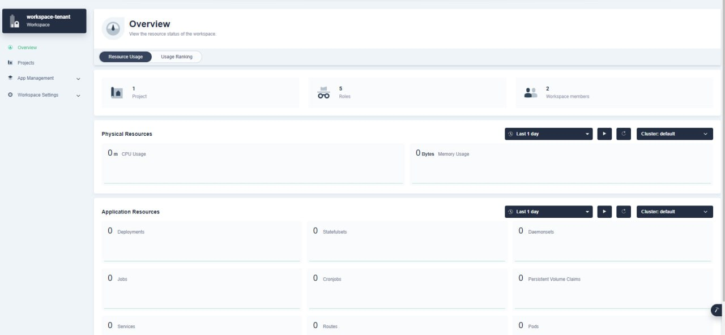
Cloud Managed Kubernetes
Почасовая тарификация
Тест-драйв 2 недели
Поддержка Terraform
Мониторинг на базе Prometheus и Graphana
Параллельное обновление нод
Шифрование секретных данных при хранении
Автоматическое масштабирование и восстановление данных
API для взаимодействия с компонентами системами
Централизованное управление кластерами Kubernetes

Slide 24
Демонстрация

Slide 25
Контакты
Максим Еремин
+7 926 227 28 56 | meremin@datafort.ru

Slide 26
Терминология
SLA (Service Level Agreement) – соглашение об уровне предоставления услуги.
ЦОД – центр обработки данных (дата-центр).
Tier III - показатель надежности центра обработки данных. Ключевое отличие уровня Tier III — возможность ремонта и модернизации без отключения оборудования и остановки работы дата-центра.
PCI DSS (Payment Card Industry Data Security Standard) - это стандарт безопасности данных платёжных карт, учреждённый международными платёжными системами.
VDI (Virtual Desktop Infrastructure) — инфраструктура виртуальных рабочих столов.
ТС (Thin Client) – тонкий клиент.
ПО – программное обеспечение.
SDS – Software Defined Storage – программно-определяемый слой хранения данных.
SDN – Software Defined Networking – программно-определяемая сеть.
SDC – Software Defined Computing – программно-определяемые вычислительные ресурсы.
Open source – открытое программное обеспечение.
Framework – фреймворк – программная платформа, определяющая структуру программной системы.
API (Application Programming Interface) – описание способов взаимодействия одной компьютерной программы с другими.
OS (Operating System) – операционная система.
Management – управление.
vDC (Virtual Datacenter) – виртуальный дата-центр.
VM (Virtual Machine) – виртуальная машина (ВМ).
NIC (Network Interface Controller) – сетевая плата.
IP Pool – это набор IP-адресов, доступных для распределения пользователям.
Legacy – устаревшее оборудование.
CPU overhead (Central Processing Unit) – перегрузка центрального процессора.
vCPU (Virtual Central Processing Unit) – виртуальный процессор.
CPU overcommit – использование большего количества ресурсов центрального процессора, нежели имеющиеся в наличии.
commodity hardware – это стандартные доступные по цене устройства, совместимые с другими подобными устройствами.
SPA (Single Page Application) – приложение одной страницы – это тип web-приложений, в которых загрузка необходимого кода происходит на одну страницу.

Slide 27
Терминология
DevOps – методология взаимодействия разработчиков, тестировщиков и других ИТ-специалистов в команде
Back-End разработка – создание серверной части в веб-приложениях
Docker – ПО для автоматизации развёртывания и управления приложениями в средах с поддержкой контейнеризации, контейнеризатор приложений
Compose – набор инструментов для построения современных UI
Kubernetes – открытое программное обеспечение для оркестровки контейнеризированных приложений
Swarm – мобильное приложение, которое позволяет пользователям делиться своим местоположением в социальной сети
API – программный интерфейс приложения
CAGR – совокупный среднегодовой темп прироста какого-либо показателя
Cascade Failure – отказ в системе взаимосвязанных частей, в которой отказ одной или нескольких частей приводит к отказу других частей, прогрессивно нарастающему в результате положительной обратной связи

